Slide 1



BỘ MÔN CÔNG NGHỆ THÔNG TIN ĐỒ ÁN TỐT NGHIỆP KHÓA 2021
TRƯỜNG ĐẠI HỌC TRÀ VINH TRƯỜNG KỸ THUẬT VÀ CÔNG NGHỆ
XÂY DỰNG HỆ THỐNG CHATBOT HỖ TRỢ GIẢNG VIÊN THEO DÕI TIẾN ĐỘ HỌC TẬP VÀ CẢNH BÁO SINH VIÊN CÓ NGUY CƠ THÔI HỌC
Giảng viên hướng dẫn: Th.S Trịnh Quốc Việt
Sinh viên thực hiện: Nguyễn Đình Nhật Huy
MSSV: 110122223, Lớp: DA22TTB

Slide 2

LÝ DO CHỌN ĐỀ TÀI
Quá trình chuyển đổi số tại các cơ sở giáo dục đại học tạo ra lượng lớn dữ liệu học tập trên LMS (Moodle). Tuy nhiên, việc khai thác dữ liệu này còn nhiều rào cản:
Tra cứu thủ công: Giảng viên mất nhiều thời gian rà soát điểm số, chuyên cần của hàng trăm sinh viên.
Can thiệp muộn: Khó phát hiện sớm các dấu hiệu sa sút dẫn đến việc sinh viên thôi học giữa chừng.
Thiếu công cụ: Chưa có kênh hỗ trợ tương tác trực quan, tức thì giúp giải đáp thông tin học tập.

Slide 3




MỤC TIÊU CỦA ĐỀ TÀI
Chatbot thông minh
Đồng bộ Moodle
Cảnh báo sớm
Phát triển chatbot xử lý ngôn ngữ tự nhiên thông thạo tiếng Việt giúp tra cứu dữ liệu học lực tức thì, phản hồi sinh động.
Tích hợp chặt chẽ với hệ thống LMS Moodle thông qua cơ chế Web Services an toàn, tối ưu hóa tốc độ đồng bộ định kỳ.
Xây dựng thuật toán tự động nhận diện và phân loại sinh viên có nguy cơ học tập kém nhằm đưa ra các hỗ trợ giáo dục kịp thời.

Slide 4

ĐỐI TƯỢNG & PHẠM VI NGHIÊN CỨU
Đối tượng nghiên cứu
Phạm vi ứng dụng
Tập trung nghiên cứu các cơ chế hoạt động của Moodle Web Services, cấu trúc cơ sở dữ liệu học tập (bảng điểm, chuyên cần, lịch sử truy cập).
Triển khai thực nghiệm trong phạm vi các học phần thuộc Trường Kỹ thuật & Công nghệ - Đại học Trà Vinh.
Hệ thống hỗ trợ quản lý cảnh báo dựa trên các dữ liệu trực tuyến được đồng bộ trên hệ thống LMS, không thay thế hoàn toàn vai trò của cố vấn.
Nghiên cứu kiến trúc xử lý ngôn ngữ tự nhiên (NLP) lai kết hợp giữa quy tắc so khớp cục bộ và mô hình ngôn ngữ lớn (LLM Claude).

Slide 5
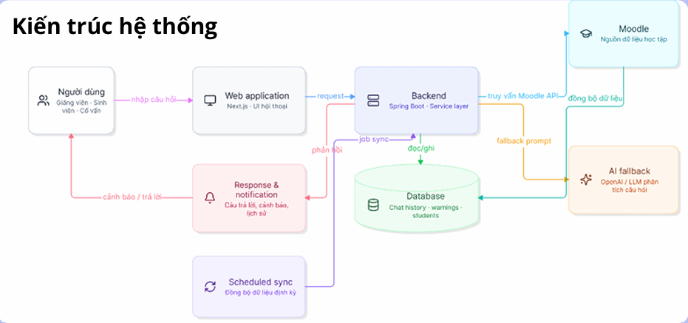
KIẾN TRÚC HỆ THỐNG

Slide 6
CƠ SỞ LÝ THUYẾT
Tìm hiểu các khái niệm nền tảng về Moodle LMS, NLP, mô hình AI và các chỉ số đánh giá rủi ro học tập của người học.

Slide 7
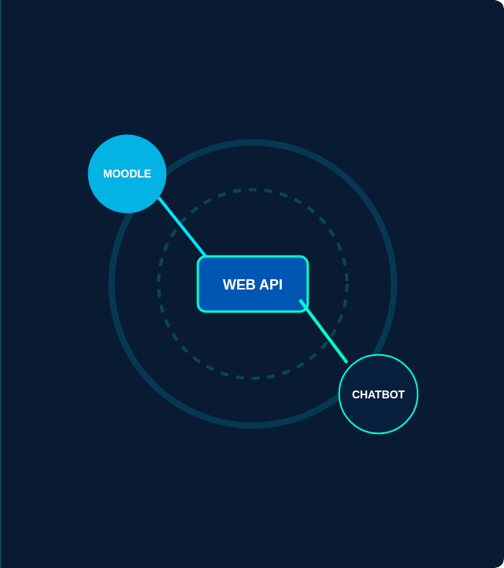
MOODLE WEB SERVICES
Moodle hỗ trợ Web Services cho phép hệ thống bên ngoài truy xuất dữ liệu thông qua Token an toàn.
Dữ liệu đồng bộ bao gồm khóa học, điểm số và tần suất tương tác của sinh viên trên hệ thống.

Slide 8


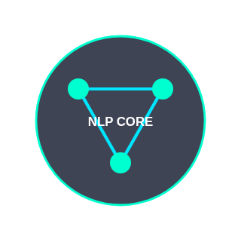
XỬ LÝ NGÔN NGỮ TỰ NHIÊN
Nhận diện Ý định & Thực thể
Intent Matching: Xác định mục đích người dùng (tra cứu điểm, kiểm tra chuyên cần, thống kê cảnh báo rủi ro) bằng biểu thức chính quy tối ưu.
Entity Extraction: Trích xuất các thông tin ngữ cảnh quan trọng như Mã số sinh viên (MSSV), mã lớp học hoặc tên môn học.
AI Fallback: Tích hợp API Claude để tự động trả lời các câu hỏi phức tạp hoặc các hội thoại tự do ngoài bộ luật quy chuẩn.

Slide 9
TÁC NHÂN SỬ DỤNG HỆ THỐNG
Tác nhân (Actor) | Vai trò chính trên hệ thống | Quyền lợi & Chức năng tiêu biểu
Giảng viên (Lecturer) | Theo dõi tiến độ lớp, giám sát chuyên cần | Lọc sinh viên rủi ro, gửi nhắc nhở, xác nhận cảnh báo
Sinh viên (Student) | Theo dõi tiến độ, tự kiểm tra rủi ro cá nhân | Xem bảng điểm, nhận gợi ý cải thiện kết quả học tập
Cố vấn học tập (Advisor) | Theo dõi tổng quát các lớp chủ nhiệm phụ trách | Nhận báo cáo thống kê, rà soát sinh viên ngừng truy cập
Quản trị viên (Admin) | Cấu hình và duy trì hệ thống chatbot | Quản lý tài khoản, điều chỉnh ngưỡng cảnh báo, đồng bộ dữ liệu

Slide 10



KIẾN TRÚC HỆ THỐNG TỔNG THỂ
Tầng giao diện (Client)
Tầng nghiệp vụ (Backend)
Tầng tích hợp dữ liệu
Web Widget được nhúng trực tiếp dạng plugin trên giao diện Moodle LMS hoặc ứng dụng Dashboard độc lập bằng HTML/JS thuần cực kỳ nhẹ.
Xây dựng bằng Java 17 và Spring Boot 3.2.5. Xử lý các nghiệp vụ cốt lõi: phân tích cảnh báo học tập, xác thực JWT và quản lý API REST.
Lưu trữ an toàn qua cơ sở dữ liệu MySQL. Kết nối đồng bộ hai chiều với Moodle Database qua REST Web Services và tích hợp API Claude.

Slide 11


LUỒNG ĐỒNG BỘ DỮ LIỆU MOODLE
Bước 2: Lấy dữ liệu
Bước 4: Cập nhật
Truy xuất danh sách khóa học, tài khoản và đầu điểm.
Lưu logs chuyên cần, tỷ lệ nộp bài và mốc thời gian.
Bước 1: Kết nối
Bước 3: Đồng bộ
Khởi tạo kết nối bảo mật bằng Token định dạng sẵn.
Ghi nhận điểm số của sinh viên vào cơ sở dữ liệu nội bộ.

Slide 12

CHỈ SỐ ĐÁNH GIÁ RỦI RO HỌC TẬP
Các chỉ số giám sát cốt lõi
Công thức tính chỉ số rủi ro R
Điểm số (GPA): Trọng số lớn nhất, phản ánh thực tế kết quả làm bài tập và bài kiểm tra định kỳ của sinh viên.
Công thức tính mức độ rủi ro tích hợp trọng số (Risk Index):
Chuyên cần (Attendance): Thống kê thông qua tỷ lệ vắng mặt hoặc tần suất vắng các buổi học trực tuyến.
(A: tỷ lệ chuyên cần %, I: số ngày ngừng truy cập chuẩn hóa)
Mức độ tương tác (Inactive days): Số ngày liên tiếp sinh viên không đăng nhập hệ thống học tập Moodle.

Slide 13
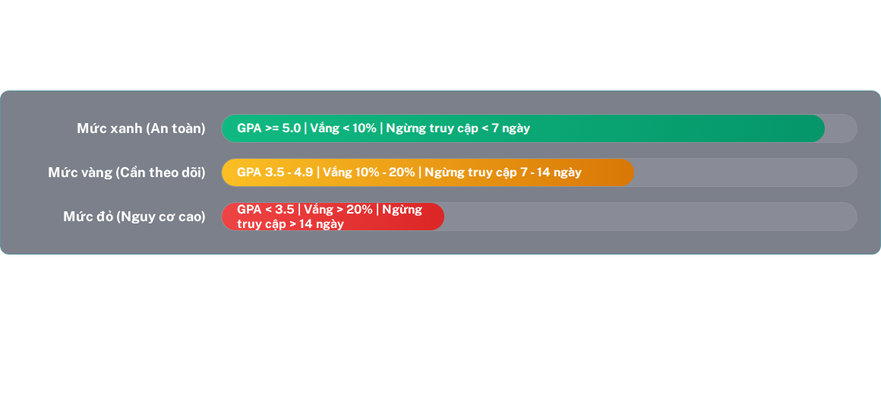
CÁC MỨC ĐỘ RỦI RO HỌC TẬP
Hệ thống tự động quét dữ liệu mỗi 24 giờ để cập nhật trạng thái rủi ro của sinh viên lên bảng điều khiển của Giảng viên.

Slide 14


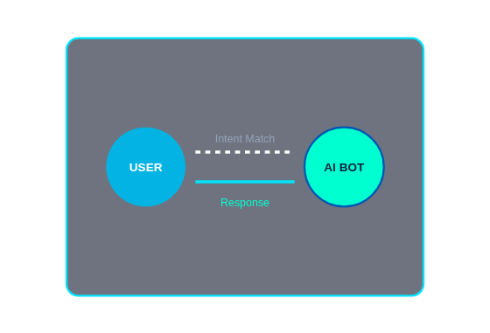
LUỒNG XỬ LÝ HỘI THOẠI CHATBOT
Nhập câu hỏi: Người dùng gửi câu hỏi ngôn ngữ tự nhiên thông qua giao diện hội thoại Chatbot.
Xử lý cục bộ: Bộ so khớp ý định (Local Matching) kiểm tra các từ khóa nghiệp vụ định sẵn.
Xử lý AI: Nếu câu hỏi phức tạp hoặc là hội thoại tự do, API Claude được gọi để sinh phản hồi linh hoạt.
Truy vấn CSDL: Chatbot lấy thông tin từ MySQL để làm giàu ngữ cảnh câu trả lời chính xác.

Slide 15


HỆ THỐNG API CHỨC NĂNG CHÍNH
Cài đặt Backend vững chắc
Hệ thống cung cấp một tập hợp đa dạng các API giúp đồng bộ và khai thác dữ liệu Moodle toàn diện:
40+
User & Sync API: Quản lý thông tin tài khoản và kích hoạt đồng bộ hóa dữ liệu thủ công hoặc tự động.
Grade & Warning API: Truy xuất điểm trung bình, xếp hạng học tập và quản lý danh sách cảnh báo mức độ rủi ro.
Endpoints REST API đã phát triển
Notification API: Gửi cảnh báo thời gian thực thông qua WebSocket đến giao diện người học.

Slide 16



KẾT LUẬN & THÀNH TỰU CỦA ĐỀ TÀI
Giải pháp thực tiễn
Tự động hóa cao
Trải nghiệm tối ưu
Xây dựng thành công hệ thống hỗ trợ đắc lực cho giảng viên trong việc theo sát tiến độ lớp học, giải quyết triệt để bài toán rà soát thủ công.
Quy trình đồng bộ và tính toán chỉ số rủi ro diễn ra hoàn toàn tự động, đảm bảo tính cập nhật liên tục theo tiến trình môn học.
Chatbot thông minh phản hồi nhanh dưới 2 giây với độ chính xác cao, mang lại trải nghiệm tương tác học tập hiện đại, thân thiện.

Slide 17

HƯỚNG PHÁT TRIỂN TƯƠNG LAI
Mô hình dự báo AI nâng cao: Áp dụng thuật toán Machine Learning phân tích dữ liệu lịch sử để dự báo xu hướng kết quả học tập của sinh viên với độ chính xác cao hơn.
Mở rộng đa kênh: Tích hợp hệ thống Chatbot cảnh báo lên các nền tảng mạng xã hội phổ biến như Zalo, Telegram, Facebook Messenger để tăng tính tiếp cận.
Cá nhân hóa lộ trình: Sử dụng AI phân tích sâu các lỗ hổng kiến thức để tự động đề xuất lộ trình ôn tập bổ trợ cá nhân hóa cho từng sinh viên thuộc nhóm rủi ro cao.
Hệ thống phân tán: Nâng cấp kiến trúc hệ thống để đáp ứng nhu cầu sử dụng đồng thời và xử lý lượng lớn dữ liệu ở quy mô cấp Trường.

Slide 18
DEMO

Slide 19
XIN CHÂN THÀNH CẢM ƠN!
Hội đồng và các Thầy/Cô đã chú ý lắng nghe bài báo cáo khóa luận tốt nghiệp.

